Slide 1
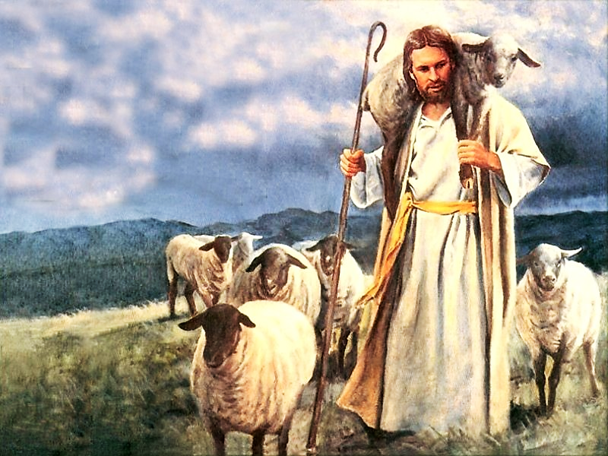

Unidad 7: Después Judea
Estudio 25:
Jesús es El Cristo
(Juan 10.1-42)
25 de marzo de 2014
La Biblia Libro por Libro, CBP®
Iglesia Bíblica Bautista de Aguadilla

Slide 2
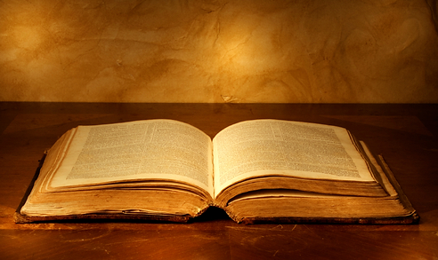
Contexto
Juan
  10.1-42

Slide 3

Versículo Clave:
“Y le rodearon los judíos y le dijeron: ¿Hasta cuándo nos turbarás el alma? Si tú eres el Cristo, dínoslo abiertamente. Jesús les respondió: Os lo he dicho, y no creéis; las obras que yo hago en nombre de mi Padre, ellas dan testimonio de mí;”
(Juan 10.24–25, RVR60)

Slide 4
Bosquejo de Estudio
  Jesús el Buen Pastor
  Juan 10.1-6
  Jesús el Buen Pastor
  Juan 10.7-21
Jesús habla abiertamente
  Juan 10.22-26
Ovejas del Buen Pastor
  Juan 10.27-30
Muchos creyeron en Él
  Juan 10.31-42

Slide 5
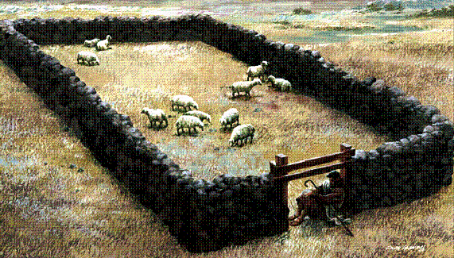
Jesús el Buen Pastor
Juan 10.1-6
5

Slide 6
Jesús el Buen Pastor
Juan 10.1-6
“De cierto, de cierto os digo: El que no entra por la puerta en el redil de las ovejas, sino que sube por otra parte, ése es ladrón y salteador. Mas el que entra por la puerta, el pastor de las ovejas es. A éste abre el portero, y las ovejas oyen su voz; y a sus ovejas llama por nombre, y las saca…”
6

Slide 7
Jesús el Buen Pastor
Juan 10.1-6
“…Y cuando ha sacado fuera todas las propias, va delante de ellas; y las ovejas le siguen, porque conocen su voz. Mas al extraño no seguirán, sino huirán de él, porque no conocen la voz de los extraños. Esta alegoría les dijo Jesús; pero ellos no entendieron qué era lo que les decía.”
(Juan 10.1–6, RVR60)
7

Slide 8
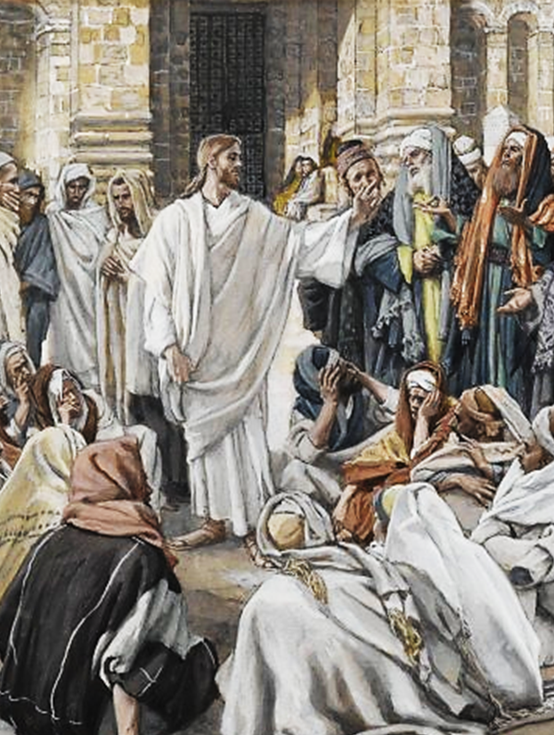
Jesús el Buen Pastor
Juan 10.1-6
10:1 Estos versículos están estrechamente relacionados con la última parte del capítulo 9.
Allí, el Señor Jesús había estado hablando con los fariseos, que afirmaban ser los pastores legítimos del pueblo de Israel.
8

Slide 9
Jesús el Buen Pastor
Juan 10.1-6
Es a ellos en particular que el Señor Jesús se refiere aquí.
El solemne carácter de lo que estaba a punto de decir se indica en esta expresión: De cierto, de cierto os digo.
9

Slide 10
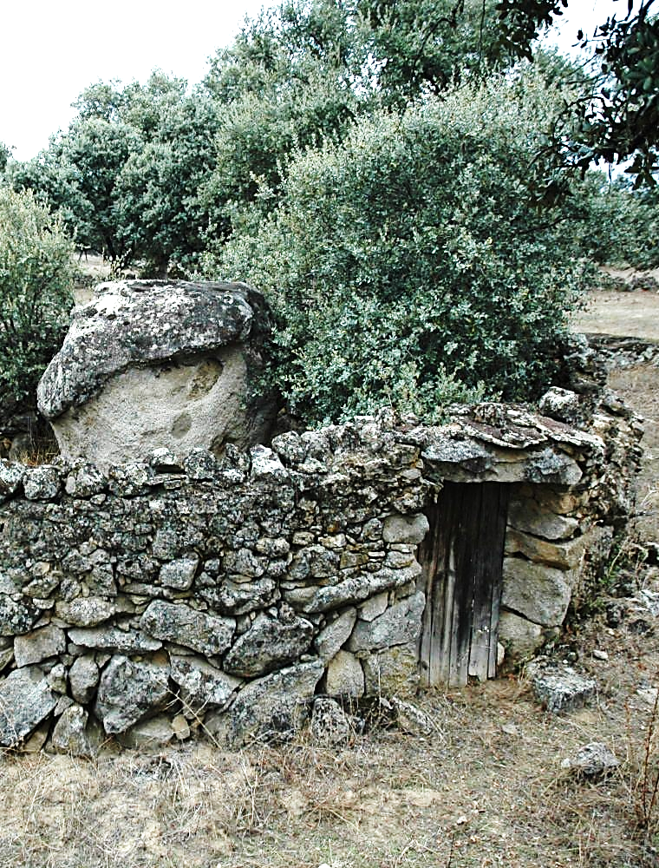
Jesús el Buen Pastor
Juan 10.1-6
Un redil era un cercado en el que las ovejas quedaban protegidas por la noche.
Era un área rodeada por un vallado y con una abertura que se usaba como puerta.
Aquí, el redil se refiere a la nación judía.
10

Slide 11
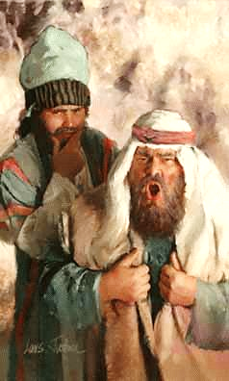
Jesús el Buen Pastor
Juan 10.1-6
Muchos se habían presentado a la nación judía, profesando ser sus gobernantes y guías espirituales.
Eran los auto designados mesías de la nación. Pero no acudieron de la manera en que el AT predecía que habría de venir el Mesías. Trepaban por otra parte.
11

Slide 12
Jesús el Buen Pastor
Juan 10.1-6
Se presentaban a Israel según mejor les parecía. Estos hombres no eran verdaderos pastores, sino ladrones y salteadores.
Los ladrones son los que toman lo que no les pertenece, y los salteadores son los que usan violencia para ello.
12

Slide 13
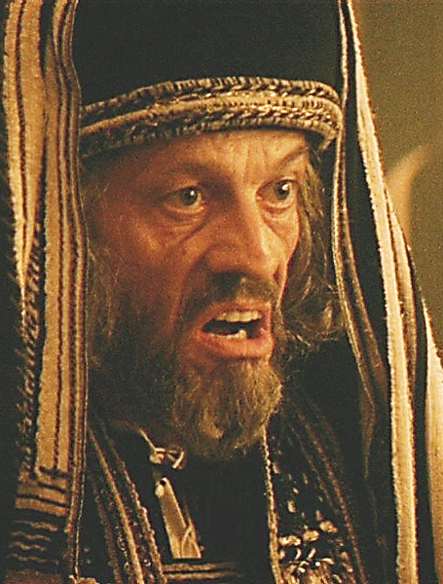
Jesús el Buen Pastor
Juan 10.1-6
Los fariseos eran ladrones y salteadores.
Querían gobernar sobre los judíos, pero hicieron todo lo que pudieron para evitar que aceptasen al verdadero Mesías.
Persiguieron a los que seguían a Jesús, y finalmente entregarían a Jesús a la muerte.
13

Slide 14
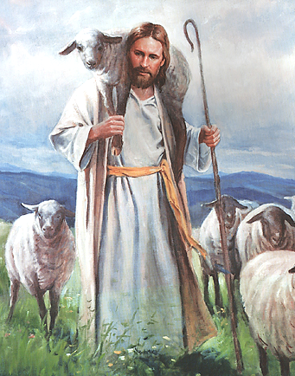
Jesús el Buen Pastor
Juan 10.1-6
10:2 El versículo 2 se refiere al mismo Jesús.
Él había venido a las ovejas perdidas de la casa de Israel.
Él era el verdadero pastor de las ovejas.
Él había entrado por la puerta, es decir, Él vino cumpliendo exactamente las profecías del Antiguo Testamento acerca del Mesías.
14

Slide 15
Jesús el Buen Pastor
Juan 10.1-6
No era un Salvador de propia designación, sino que vino en perfecta obediencia a la voluntad de Su Padre.
Él cumplió todas las condiciones.
15

Slide 16
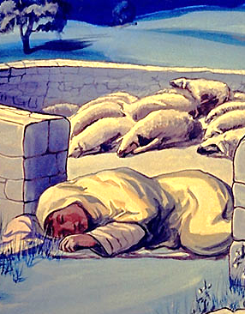
Jesús el Buen Pastor
Juan 10.1-6
10:3 Hay un desacuerdo considerable acerca de la identidad del portero en este versículo.
Algunos piensan que esta expresión hace referencia a los profetas del AT que predijeron la venida del Cristo.
16

Slide 17
Jesús el Buen Pastor
Juan 10.1-6
Otros creen que se refiere a Juan el Bautista, por cuanto fue el precursor del verdadero Pastor.
Aun otros están igualmente seguros de que el portero en este versículo es el Espíritu Santo, que abre la puerta para la entrada del Señor Jesús en los corazones y vidas de los Suyos.
17

Slide 18
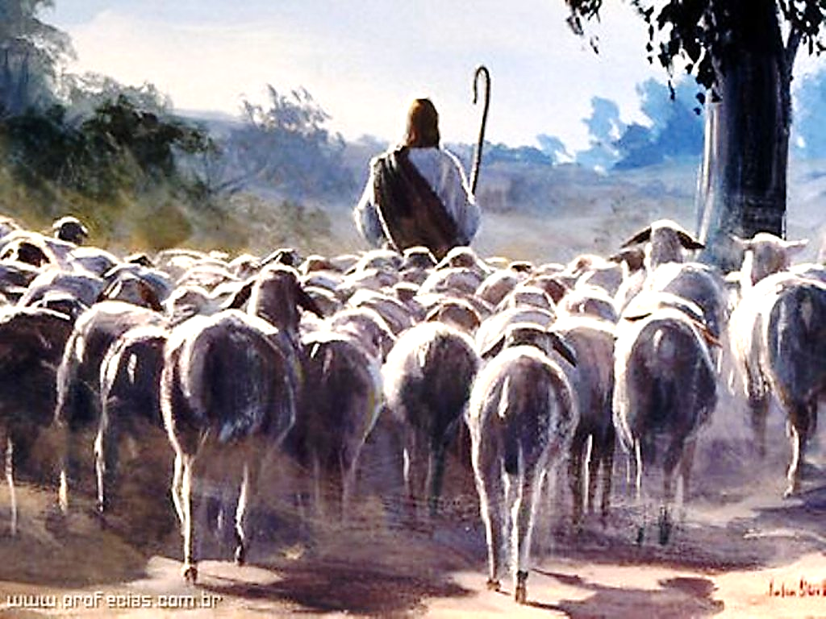
Jesús el Buen Pastor
Juan 10.1-6
Las ovejas oyeron la voz del pastor. Reconocieron su voz como la del verdadero pastor.
Así como las ovejas literales reconocen la voz de su propio pastor, también había entre los judíos los que reconocieron al Mesías cuando apareció.
18

Slide 19
Jesús el Buen Pastor
Juan 10.1-6
A lo largo del Evangelio, hemos oído al Pastor llamando a sus propias ovejas por su nombre.
En el capítulo 1 llamó a varios discípulos, y todos oyeron Su voz y respondieron. Llamó al ciego en el capítulo 9.
El Señor Jesús sigue llamando a los que le quieran recibir como Salvador, y el llamamiento es personal e individual.
19

Slide 20
Jesús el Buen Pastor
Juan 10.1-6
La expresión y las saca puede referirse al hecho de que a los que habían oído Su voz el Señor Jesús los sacó del redil de Israel.
Estaban cerradas y limitadas. No había libertad bajo la ley.
20

Slide 21
Jesús el Buen Pastor
Juan 10.1-6
El Señor saca a Sus ovejas a la libertad de Su gracia.
En el último capítulo, los judíos habían echado fuera al hombre de la sinagoga.
Con ello, sin saberlo, habían ayudado a la obra del Señor.
21

Slide 22
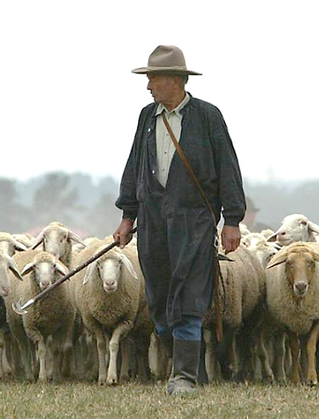
Jesús el Buen Pastor
Juan 10.1-6
10:4 Cuando el verdadero pastor ha sacado fuera todas las propias ovejas, no las conduce, sino que va delante de ellas.
No les pide que vayan a ninguna parte adonde Él no haya ido primero.
Él está siempre fuera delante de las ovejas como Salvador de ellas, su Guía y Ejemplo.
22

Slide 23
Jesús el Buen Pastor
Juan 10.1-6
Los que son verdaderas ovejas de Cristo le siguen.
No llegan a ser ovejas por seguir Su ejemplo, sino por nacer de nuevo.
Luego, cuando son salvadas, tienen el deseo de acudir adonde Él conduzca.
23

Slide 24
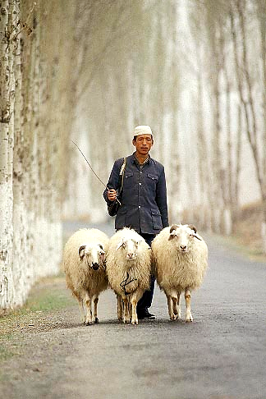
Jesús el Buen Pastor
Juan 10.1-6
10:5 El mismo instinto que permite que una oveja reconozca la voz del verdadero pastor también la impulsa a huir del extraño.
Los extraños eran los fariseos y otros líderes del pueblo judío, que estaban sólo interesados en las ovejas para su propia ventaja personal.
24

Slide 25
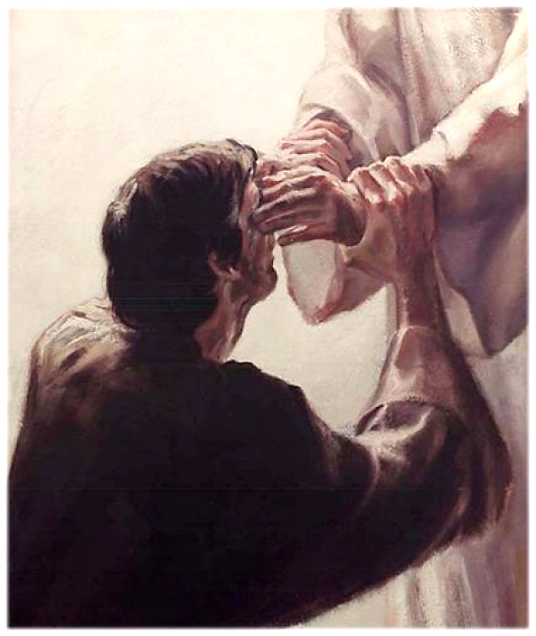
Jesús el Buen Pastor
Juan 10.1-6
El hombre que recibió la vista ilustra esto mismo.
Él reconoció la voz del Señor Jesús, pero sabía que los fariseos eran extraños.
Por ello, rehusó obedecerlos, aunque significaba quedar expulsado.
25

Slide 26
Jesús el Buen Pastor
Juan 10.1-6
10:6 Aquí se dice de una forma clara que esta alegoría les dijo Jesús a los fariseos, pero ellos no comprendieron —y la razón de que no comprendiesen era que no eran verdaderas ovejas—.
Si lo hubiesen sido, habrían oído Su voz y le habrían seguido.
26

Slide 27
Jesús el Buen Pastor
Juan 10.7-21
27

Slide 28
Jesús el Buen Pastor
Juan 10.7-21
“Volvió, pues, Jesús a decirles: De cierto, de cierto os digo: Yo soy la puerta de las ovejas. Todos los que antes de mí vinieron, ladrones son y salteadores; pero no los oyeron las ovejas. Yo soy la puerta; el que por mí entrare, será salvo; y entrará, y saldrá, y hallará pastos. El ladrón no viene sino para hurtar y matar y destruir; yo he venido para que tengan vida, y para que la tengan en abundancia...”
28

Slide 29
Jesús el Buen Pastor
Juan 10.7-21
“…Yo soy el buen pastor; el buen pastor su vida da por las ovejas. Mas el asalariado, y que no es el pastor, de quien no son propias las ovejas, ve venir al lobo y deja las ovejas y huye, y el lobo arrebata las ovejas y las dispersa. Así que el asalariado huye, porque es asalariado, y no le importan las ovejas. Yo soy el buen pastor; y conozco mis ovejas, y las mías me conocen, así como el Padre me conoce, y yo conozco al Padre; y pongo mi vida por las ovejas...”
29

Slide 30
Jesús el Buen Pastor
Juan 10.7-21
“…tengo otras ovejas que no son de este redil; aquéllas también debo traer, y oirán mi voz; y habrá un rebaño, y un pastor. Por eso me ama el Padre, porque yo pongo mi vida, para volverla a tomar. Nadie me la quita, sino que yo de mí mismo la pongo. Tengo poder para ponerla, y tengo poder para volverla a tomar…”
30

Slide 31
Jesús el Buen Pastor
Juan 10.7-21
“…Este mandamiento recibí de mi Padre. Volvió a haber disensión entre los judíos por estas palabras. Muchos de ellos decían: Demonio tiene, y está fuera de sí; ¿por qué le oís? Decían otros: Estas palabras no son de endemoniado. ¿Puede acaso el demonio abrir los ojos de los ciegos?”
(Juan 10.7–21, RVR60)
31

Slide 32
Jesús el Buen Pastor
Juan 10.7-21
A. La puerta (vv. 7–10).
Jesucristo es la puerta y como tal guía a las ovejas «a entrar y a salir».
El ciego del capítulo 9 fue «expulsado» (excomulgado) por los falsos pastores debido a que confió en Jesús, pero fue recibido por Cristo en el nuevo rebaño.
32

Slide 33
Jesús el Buen Pastor
Juan 10.7-21
En este capítulo en realidad se habla de tres puertas y que debemos hacer una distinción entre ellas para captar el significado completo de esta explicación:
33

Slide 34
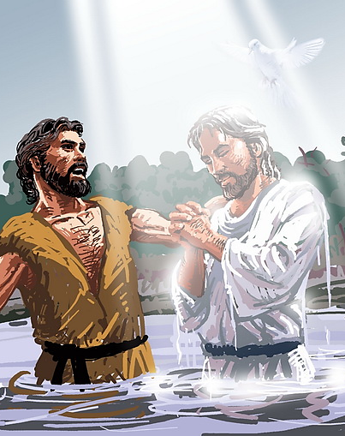
Jesús el Buen Pastor
Juan 10.7-21
(1) «La puerta en el redil» (v. 1).
El redil aquí no es el cielo, sino la nación de Israel (véase Salmo 100).
Cristo vino a Israel a través del camino señalado en las Escrituras; el portero (Juan el Bautista) le abrió la puerta.
34

Slide 35
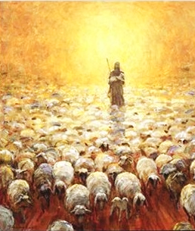
Jesús el Buen Pastor
Juan 10.7-21
(2) «La puerta de las ovejas» (v. 7).
Esta es la puerta que lleva a la gente fuera de su actual redil; en este caso, el judaísmo.
Cristo abrió el camino para que las multitudes dejaran su antiguo sistema religioso y hallaran vida nueva.
35

Slide 36
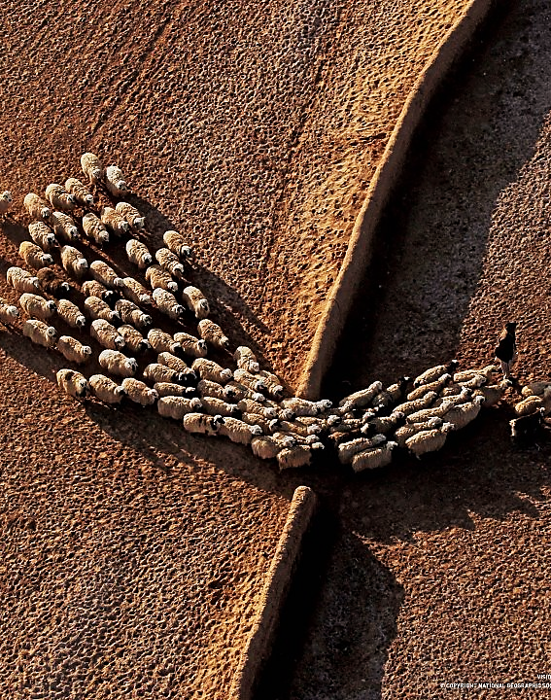
Jesús el Buen Pastor
Juan 10.7-21
(3) La puerta de la salvación (v. 9).
Las ovejas que usan esta puerta entran y salen, lo cual habla de libertad, tienen vida eterna y disfrutan de los pastos de la Palabra de Dios.
Satanás, a través de los falsos maestros (ladrones y salteadores), quiere robar, matar y destruir a las ovejas; pero Dios da vida abundante y cuida a las ovejas.
36

Slide 37
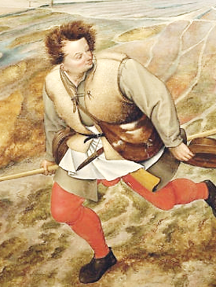
Jesús el Buen Pastor
Juan 10.7-21
B. El pastor (vv. 11–15).
Hay un contraste aquí entre los fariseos (asalariados), a quienes no les importan las ovejas, y Jesucristo el buen pastor.
Los asalariados huyen y se autoprotegen cuando el enemigo viene; pero Cristo voluntariamente da su vida por las ovejas (véase también Hechos 20.29).
37

Slide 38
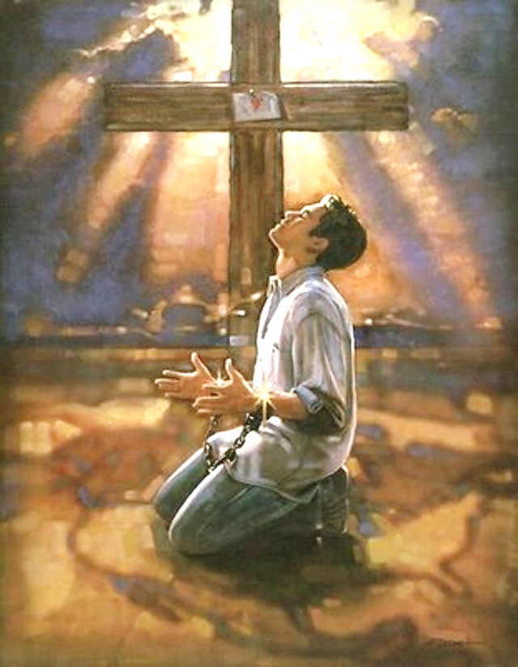
Jesús el Buen Pastor
Juan 10.7-21
Cristo, como el buen pastor, da su vida en la cruz (Salmo 22); como el gran pastor, cuida a las ovejas (Hebreos 13.20 y Salmo 23); y como el pastor principal vendrá otra vez en gloria por sus ovejas (Salmo 24; 1 Pedro 5.4).
En el versículo 18 habla tanto de su muerte como de su resurrección.
38

Slide 39
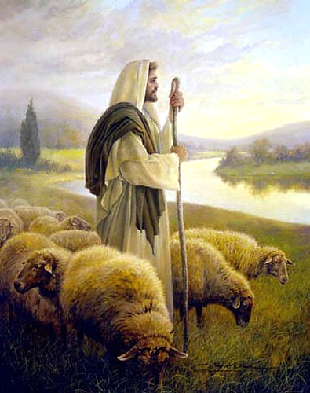
Jesús el Buen Pastor
Juan 10.7-21
C. El rebaño (vv. 16–21).
Las «otras ovejas» son los gentiles que no se hallaban dentro del redil judío.
Jesús debe traerlas y lo hará mediante su voz, su Palabra.
Esto vemos que ocurre en Hechos 10, cuando Pedro fue a los gentiles y les predicó la Palabra; creyeron y se salvaron.
El versículo 16 dice: «y habrá un rebaño [la Iglesia], y un pastor [Cristo]».
39

Slide 40
Jesús el Buen Pastor
Juan 10.7-21
La Iglesia está compuesta de judíos y gentiles que han confiado en Cristo, y hay un cuerpo, un rebaño, y una vida espiritual común (véanse Efesios 2.11–22; 3.1–13; 4.1–5).
Cristo es el buen pastor que muere por las ovejas. (¡En el AT las ovejas morían por el pastor!)
Él llama por medio de su Palabra y los que creen entran por la puerta, salen de su redil religioso y entran en el verdadero redil de Cristo, la Iglesia.
40

Slide 41
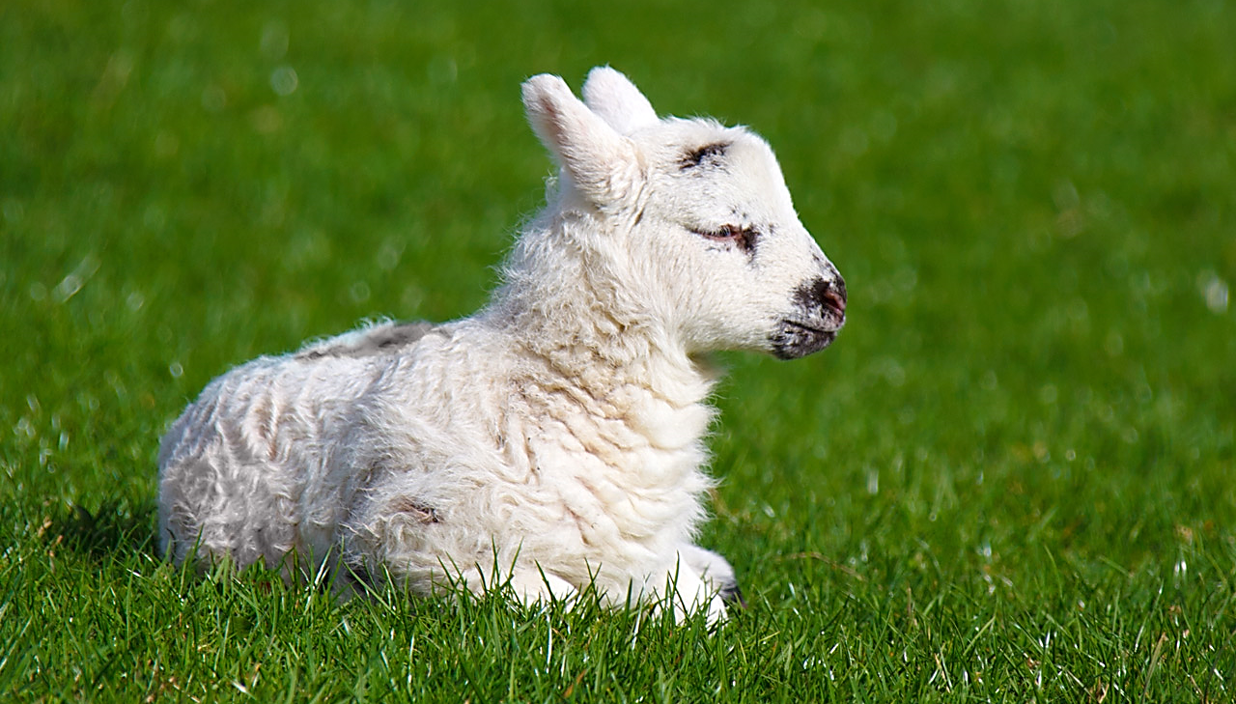
Jesús habla abiertamente
Juan 10.22-26
41

Slide 42
Jesús habla abiertamente
Juan 10.22-26
“Celebrábase en Jerusalén la fiesta de la dedicación. Era invierno, y Jesús andaba en el templo por el pórtico de Salomón. Y le rodearon los judíos y le dijeron: ¿Hasta cuándo nos turbarás el alma? Si tú eres el Cristo, dínoslo abiertamente. Jesús les respondió: Os lo he dicho, y no creéis; las obras que yo hago en nombre de mi Padre, ellas dan testimonio de mí; pero vosotros no creéis, porque no sois de mis ovejas, como os he dicho.”
(Juan 10.22–26, RVR60)
42

Slide 43
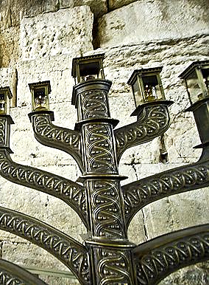
Jesús habla abiertamente
Juan 10.22-26
10:22 Al llegar a este punto hay una discontinuidad en la narración.
El Señor Jesús ya no estaba hablando a los fariseos, sino a los judíos en general.
No sabemos cuánto tiempo transcurrió entre el versículo 21 y 22.
De pasada, ésta es la única mención en la Biblia de la fiesta de la Dedicación, o, en hebreo, Hanukkah.
43

Slide 44
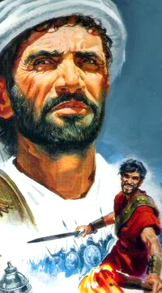
Jesús habla abiertamente
Juan 10.22-26
Se cree generalmente que esta fiesta fue instituida por Judas Macabeo cuando el templo fue rededicado en el 165 a.C. después de haber sido contaminado por Antíoco Epífanes.
Era una fiesta anual, instituida por el pueblo judío, y no era una de las fiestas de Jehová.
Era invierno no sólo según el calendario, sino también espiritualmente.
44

Slide 45
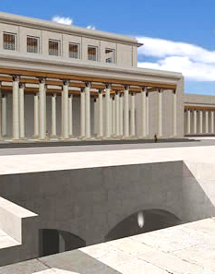
Jesús habla abiertamente
Juan 10.22-26
10:23–24 El ministerio público del Señor había casi terminado, y Él estaba a punto de demostrar Su completa dedicación a Dios Padre por Su muerte en la cruz.
El pórtico de Salomón era un área cubierta adyacente al templo de Herodes.
45

Slide 46
Jesús habla abiertamente
Juan 10.22-26
Al pasear el Señor por allí, habría el espacio para que los judíos se reuniesen a su alrededor.
Le rodearon los judíos y le decían: ¿Hasta cuándo nos vas a tener en vilo? Si tú eres el Cristo, dínoslo abiertamente.
46

Slide 47
Jesús habla abiertamente
Juan 10.22-26
10:25–26 Jesús volvió a recordarles Sus palabras y Sus obras.
Con frecuencia les había dicho que Él era el Mesías, y los milagros que llevaba a cabo demostraban que Su afirmación era cierta.
Otra vez recordó a los judíos que Él hacía Sus milagros por autoridad de Su Padre y para gloria de Su Padre.
47

Slide 48
Jesús habla abiertamente
Juan 10.22-26
Al hacerlo así, mostraba que Él era verdaderamente Aquel que el Padre había enviado al mundo.
La mala disposición que tenían ellos para recibir al Mesías demostraba que no eran de Sus ovejas.
Si hubieran sido separados para pertenecerle, habrían mostrado una buena disposición a creer en Él.
48

Slide 49
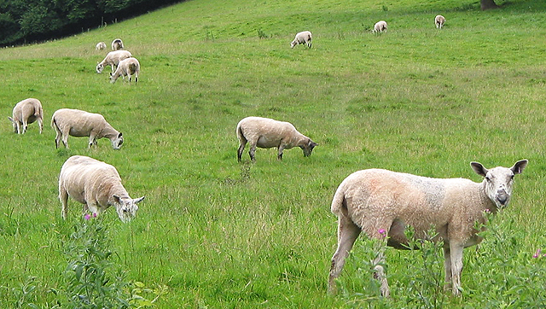
Ovejas del Buen Pastor
Juan 10.27-30
49

Slide 50
Ovejas del Buen Pastor
Juan 10.27-30
“Mis ovejas oyen mi voz, y yo las conozco, y me siguen, y yo les doy vida eterna; y no perecerán jamás, ni nadie las arrebatará de mi mano. Mi Padre que me las dio, es mayor que todos, y nadie las puede arrebatar de la mano de mi Padre. Yo y el Padre uno somos.”
(Juan 10.27–30, RVR60)
50

Slide 51
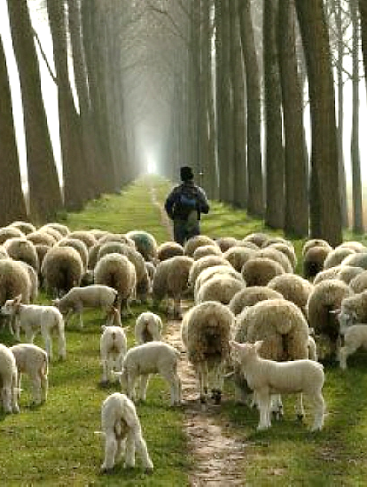
Ovejas del Buen Pastor
Juan 10.27-30
10:27 Estos siguientes versículos enseñan de una manera inconfundible que ninguna verdadera oveja de Cristo jamás perecerá.
La eterna seguridad del creyente es un glorioso hecho.
Los que son las verdaderas ovejas de Cristo oyen Su voz. La oyen cuando se predica el evangelio, y responden creyendo en Él.
51

Slide 52
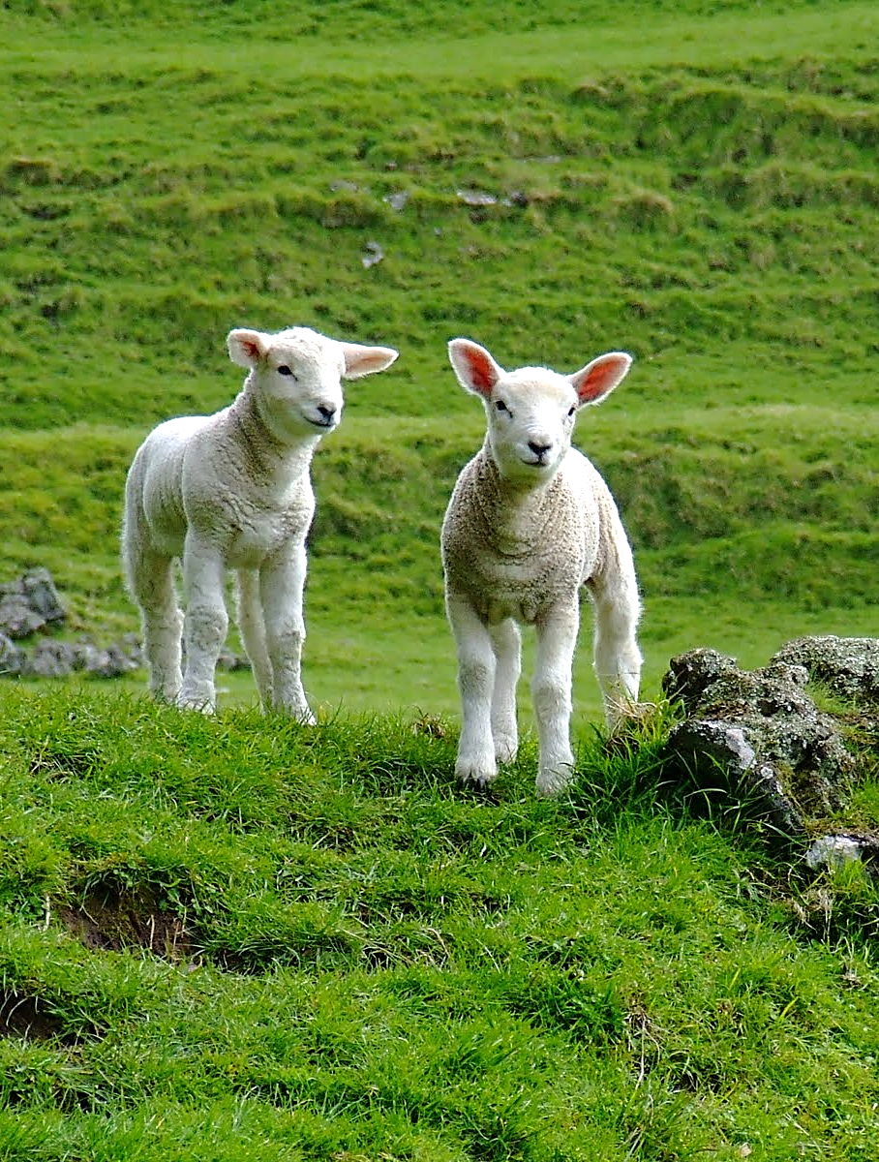
Ovejas del Buen Pastor
Juan 10.27-30
A partir de entonces, oyen Su voz a diario y obedecen Su Palabra.
Jesús conoce a Sus ovejas. Las conoce por su nombre.
Ni una de ellas escapa a Su atención.
Ninguna podría perderse por causa de un descuido ni de negligencia por Su parte.
Las ovejas de Cristo le siguen, primero ejercitando fe salvadora en Él, y luego andando con Él en obediencia.
52

Slide 53
Ovejas del Buen Pastor
Juan 10.27-30
10:28 Cristo da vida eterna a Sus ovejas.
Esto significa una vida que permanecerá para siempre.
No es una vida que esté condicionada a la conducta.
Es vida eterna, y esto significa perdurable.
Pero la vida eterna es asimismo una condición de vida.
Es la vida del mismo Señor Jesús.
53

Slide 54
Ovejas del Buen Pastor
Juan 10.27-30
Es una vida que tiene la capacidad de gozar de las cosas de Dios aquí en la tierra, y una vida que será igualmente apropiada para nuestro hogar celestial.
Observemos cuidadosamente estas siguientes palabras: Nunca perecerán.
54

Slide 55
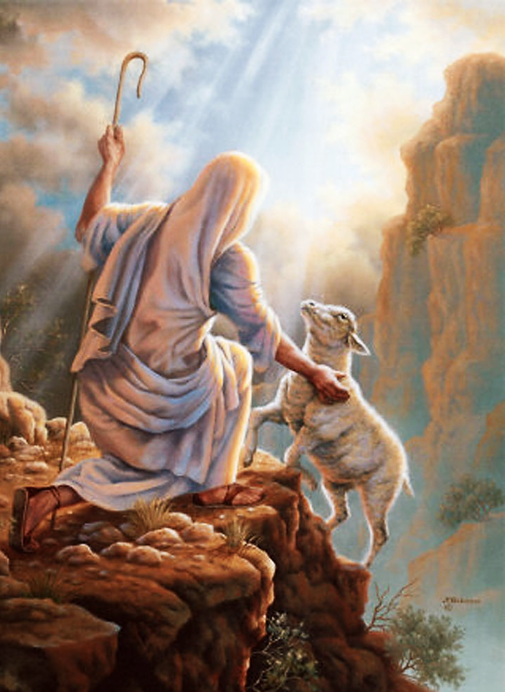
Ovejas del Buen Pastor
Juan 10.27-30
Si algunas ovejas de Cristo llegasen jamás a perecer, el Señor Jesús sería entonces culpable de no guardar una promesa, y esto no es posible.
Cristo es Dios, y no puede errar.
Él ha prometido en este versículo que ninguna oveja Suya pasará jamás la eternidad en el infierno.
55

Slide 56
Ovejas del Buen Pastor
Juan 10.27-30
¿Significa esto que una persona puede ser salvada y luego vivir como mejor le parezca?
¿Puede ser salvada y luego proseguir con los placeres pecaminosos del mundo?
No, ya no desea hacer estas cosas. Quiere seguir al Pastor.
No vivimos la vida cristiana para llegar a ser cristianos ni para retener nuestra salvación.
56

Slide 57
Ovejas del Buen Pastor
Juan 10.27-30
Vivimos una vida cristiana porque somos cristianos.
Deseamos vivir una vida santa no por temor a perder nuestra salvación, sino por gratitud a Aquel que murió por nosotros.
La doctrina de la seguridad eterna no alienta a una vida descuidada, sino que contrariamente es un intenso motivo para una vida santa.
57

Slide 58
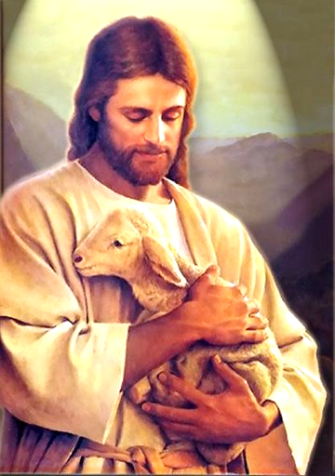
Ovejas del Buen Pastor
Juan 10.27-30
Nadie puede arrebatar a un creyente de la mano de Cristo.
Su mano es omnipotente. Creó el mundo, y ahora mismo lo está sustentando.
No hay poder que pueda arrebatar a una oveja de Su sujeción.
58

Slide 59
Ovejas del Buen Pastor
Juan 10.27-30
10:29 No sólo está el creyente en la mano de Cristo, sino que está también en la mano del Padre.
Ésta es una doble garantía de seguridad.
Dios Padre es mayor que todos, y nadie las puede arrebatar de la mano del Padre.
59

Slide 60
Ovejas del Buen Pastor
Juan 10.27-30
10:30 Ahora, el Señor Jesús añadió una declaración adicional de igualdad con Dios: Yo y el Padre somos una sola cosa.
Aquí, probablemente el concepto es que Cristo y el Padre son una sola cosa en poder.
Jesús acababa de referirse al poder que protege a las ovejas de Cristo.
60

Slide 61
Ovejas del Buen Pastor
Juan 10.27-30
Por ello, añade la explicación de que Su poder es el mismo que el de Dios Padre.
Naturalmente, lo mismo sucede con todos los otros atributos de la Deidad.
El Señor Jesucristo es Dios en el más pleno sentido y es igual al Padre en todas las maneras.
61

Slide 62
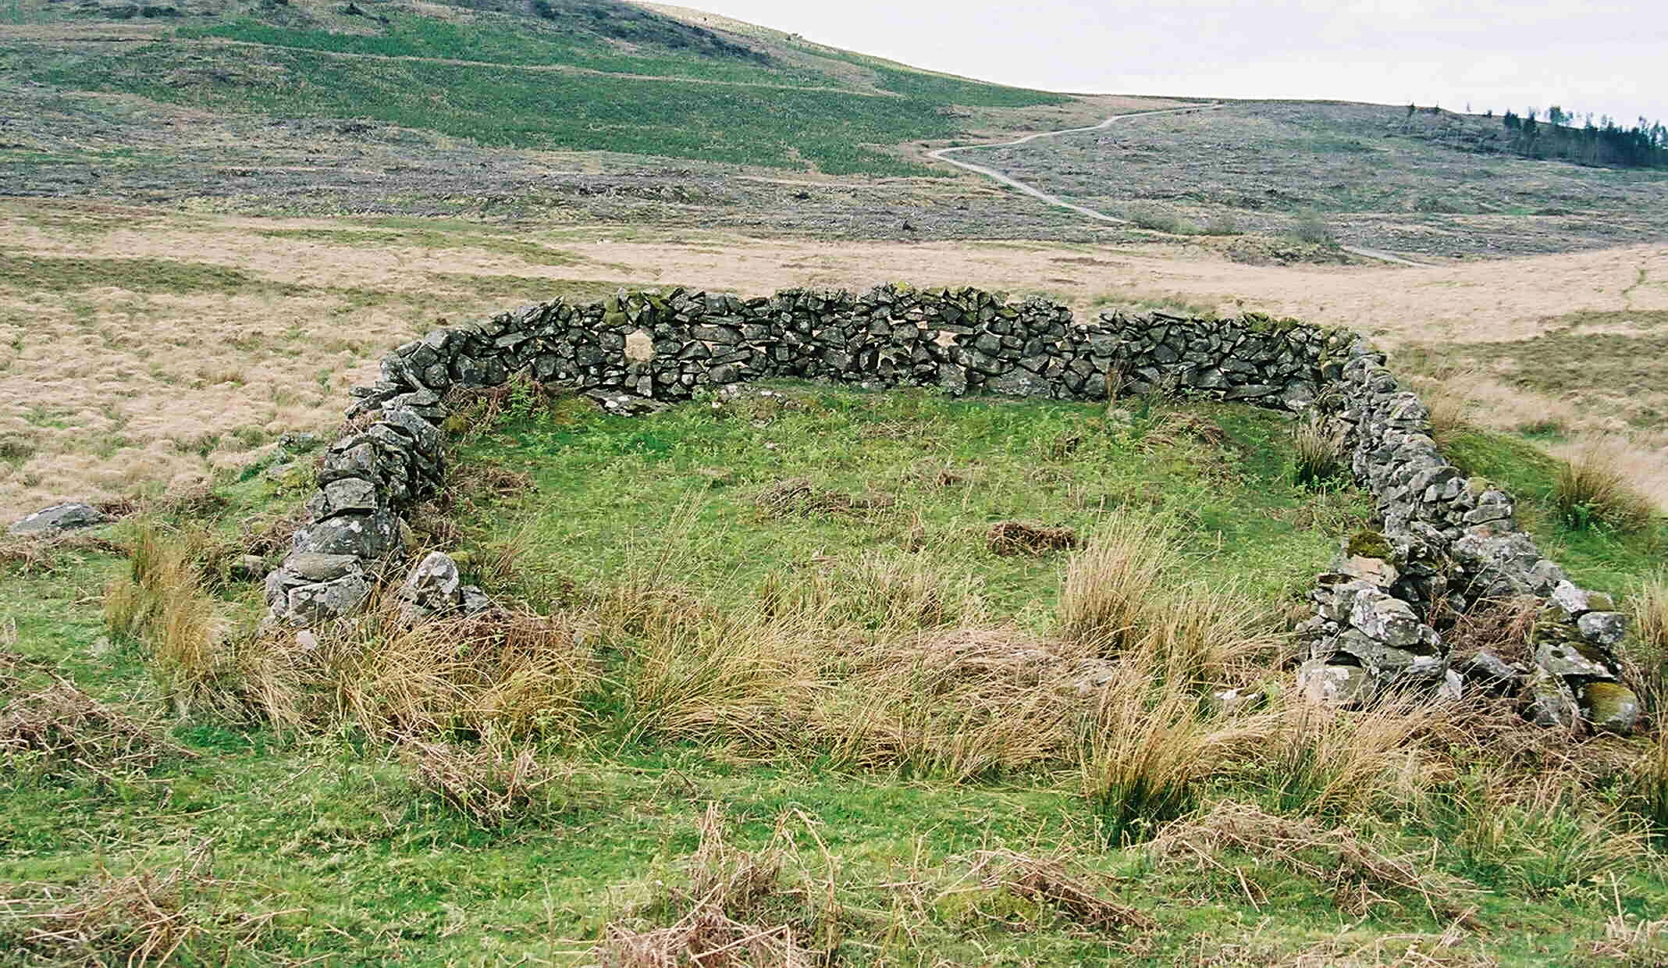
Muchos creyeron en Él
Juan 10.31-42
62

Slide 63
Muchos creyeron en Él
Juan 10.31-42
“Entonces los judíos volvieron a tomar piedras para apedrearle. Jesús les respondió: Muchas buenas obras os he mostrado de mi Padre; ¿por cuál de ellas me apedreáis? Le respondieron los judíos, diciendo: Por buena obra no te apedreamos, sino por la blasfemia; porque tú, siendo hombre, te haces Dios…”
63

Slide 64
Muchos creyeron en Él
Juan 10.31-42
“…Jesús les respondió: ¿No está escrito en vuestra ley: Yo dije, dioses sois? Si llamó dioses a aquellos a quienes vino la palabra de Dios (y la Escritura no puede ser quebrantada), ¿al que el Padre santificó y envió al mundo, vosotros decís: Tú blasfemas, porque dije: Hijo de Dios soy? Si no hago las obras de mi Padre, no me creáis. Mas si las hago, aunque no me creáis a mí, creed a las obras, para que conozcáis y creáis que el Padre está en mí, y yo en el Padre…”
64

Slide 65
Muchos creyeron en Él
Juan 10.31-42
“…Procuraron otra vez prenderle, pero él se escapó de sus manos. Y se fue de nuevo al otro lado del Jordán, al lugar donde primero había estado bautizando Juan; y se quedó allí. Y muchos venían a él, y decían: Juan, a la verdad, ninguna señal hizo; pero todo lo que Juan dijo de éste, era verdad. Y muchos creyeron en él allí.”
(Juan 10.31–42, RVR60)
65

Slide 66
Muchos creyeron en Él
Juan 10.31-42
Los judíos demostraron su incredulidad al tratar de matar a Jesús.
Él refutó su opinión citando el Salmo 82.6.
Si Dios llamó «dioses» a jueces terrenos, con seguridad ¡Él podía llamarse a sí mismo Hijo de Dios!
66

Slide 67
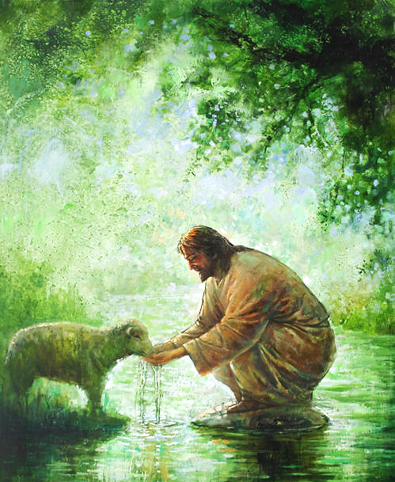
Muchos creyeron en Él
Juan 10.31-42
Cuidadoso al no ponerse en peligro innecesario, Cristo dejó la escena; y muchos vinieron a Él y depositaron su fe en Él.
Por fe, salieron por la Puerta, abandonando el redil de la religión judía, y entraron en la libertad y vida eterna que sólo Cristo puede dar.
67

Slide 68
Muchos creyeron en Él
Juan 10.31-42
10:41 Los que acudieron a él eran probablemente creyentes sinceros.
Estaban dispuestos a llevar Su oprobio, a tomar su puesto con Él fuera del campamento de Israel.
Estos seguidores rindieron un brillante tributo a Juan el Bautista.
Recordaban que el ministerio de Juan no había sido espectacular ni sensacional, pero que había sido con verdad.
68

Slide 69
Muchos creyeron en Él
Juan 10.31-42
Todo lo que había dicho acerca del Señor Jesús se cumplió en el ministerio del Salvador.
Esto debería alentar a cada uno de los cristianos.
Puede que no seamos capaces de hacer grandes milagros ni de conseguir la atención del público, pero al menos podemos dar un verdadero testimonio de nuestro Señor y Salvador Jesucristo.
Esto es de gran valor a los ojos de Dios.
69

Slide 70
Muchos creyeron en Él
Juan 10.31-42
10:42 Es cautivante observar que a pesar de Su rechazamiento por parte de la nación de Israel, el Señor Jesús encontró algunos corazones humildes y receptivos.
Muchos, se nos dice, creyeron en él allí.
70

Slide 71
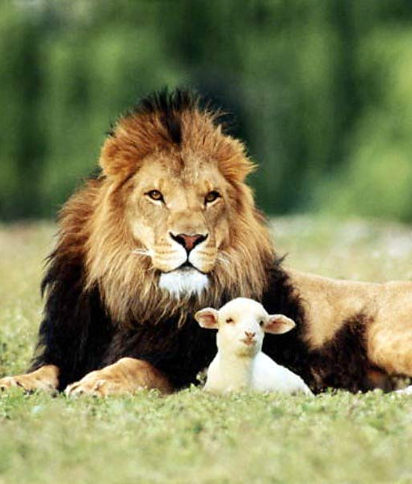
Muchos creyeron en Él
Juan 10.31-42
Así es en todas las edades.
Hay siempre un remanente de personas que están dispuestas a tomar su puesto con el Señor Jesús, relegados por el mundo, odiados y escarnecidos, pero gozando la dulce comunión del Hijo de Dios.
71

Slide 72
Aplicaciones
Una salvación segura.
  La salvación que Dios nos ofrece no depende de nuestra fuerza, ni de nuestro intelecto.
  La salvación viene de Dios exclusivamente, y allí radica la seguridad y perseverancia que hay.
72

Slide 73
Aplicaciones
Una salvación llena de bendiciones.
  Cuando Dos determinó salvarnos, no solamente nos ofreció un bienestar en el más allá, sino que sobre todo nos prometió una serie de privilegios aquí y ahora.
  Podemos tener una comunión genuina con Él hoy mismo.
73

Slide 74
Bibliografía
Carson, D., France, R., Motyer, J., & Wenham, G. (2000, c1999). Nuevo comentario Bíblico : Siglo veintiuno (electronic ed.) (Lc 6.20-26). Miami: Sociedades Bı́blicas Unidas.
Douglas, J.D. Nuevo Diccionario Bíblico : Primera Edición. Miami: Sociedades Bíblicas Unidas, 2000.
LBLA Mapas, electronic ed. La Habra, CA: Foundation Publications, Inc., 2000.
Lockward, Alfonso. Nuevo Diccionario De La Biblia. Miami: Editorial Unilit, 2003.
Mapas De La Biblia Caribe, electronic ed. Nashville: Editorial Caribe, 2000, c1998.
Martínez, Mario, et al, eds. El Expositor Bíblico: La Biblia, Libro por Libro, Maestros de jóvenes y Adultos, Volumen 2, 5nta Ed. El Paso, Texas: Casa Bautista de Publicaciones, 2007, c1995.
Nelson, Wilton M. y Juan Rojas Mayo, Nelson Nuevo Diccionario Ilustrado De La Biblia, electronic ed. Nashville: Editorial Caribe, 2000, c1998.
Vine, W.E. Vine Diccionario Expositivo De Palabras Del Antiguo Y Del Nuevo Testamento Exhaustivo, electronic ed. Nashville: Editorial Caribe, 2000, c1999.
Walvoord, J. F., & Zuck, R. B. (1996). El conocimiento bíblico, un comentario expositivo: Antiguo Testamento, tomo 1: Génesis-Números (125). Puebla, México: Ediciones Las Américas, A.C.
Carro, D., Poe, J. T., Zorzoli, R. O., & Editorial Mundo Hispano (El Paso, T. (1993-). Comentario bı́blico mundo hispano Exodo (1. ed.) (26). El Paso, TX: Editorial Mundo Hispano.
Wiersbe, W. W. (1995). Bosquejos expositivos de la Biblia: Antiguo y Nuevo Testamento (electronic ed.). Nashville: Editorial Caribe.
MacDonald, W. (2004). Comentario Bíblico de William MacDonald: Antiguo Testamento y Nuevo Testamento (46). Viladecavalls (Barcelona), Espa±a: Editorial CLIE. φ
Platt, Alberto T. Estudios Bı́blicos ELA: Para que creáis (Juan). Puebla, Pue., México: Ediciones Las Américas, A. C., 1995. Print.
Gillis, C. (1991). El Antiguo Testamento: Un Comentario Sobre Su Historia y Literatura, Tomos I-V (╔x 14.21). El Paso, TX: Casa Bautista De Publicaciones.
  http://www.dsmedia.org/resources/illustrations/sweet-publishing/john
74
Notes:
74

Slide 75
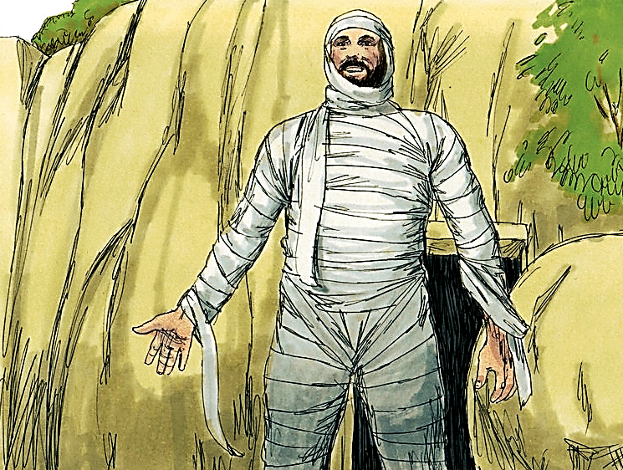
Próximo Estudio
Unidad 7: Después Judea
Victorioso sobre la Muerte
(Juan 11.1-44)
8 de abril de 2014
La Biblia Libro por Libro, CBP®
Iglesia Bíblica Bautista de Aguadilla

Slide 76


